Slide 1
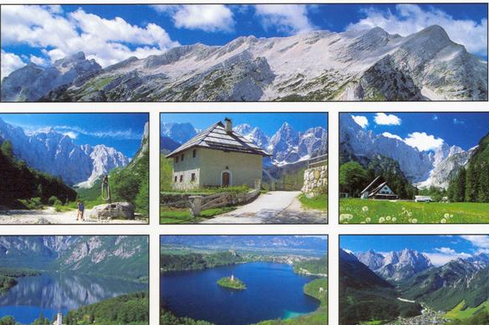
DOMAČA POKRAJINA
NARAVNE SESTAVINE POKRAJINE:
PODNEBJE
RELIEF
PRST
KAMNINE
VODE
RASTLINSTVO IN ŽIVALSTVO

Slide 2
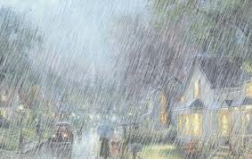
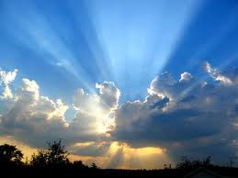
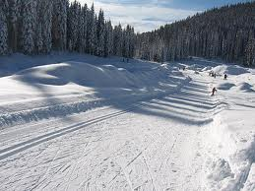
PODNEBJE
Podnebje nam pove, kako poteka vreme v pokrajini.

Slide 3
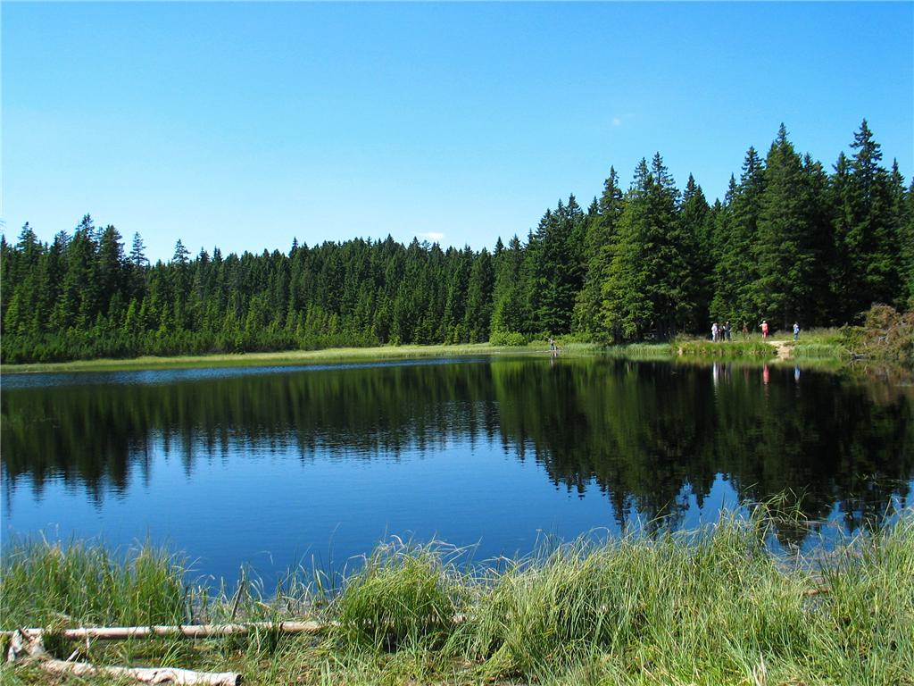
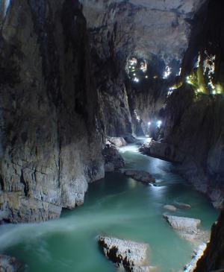
VODE
Vode so površinske: jezera, reke, morja
in podzemne: podtalnica, podzemne reke…

Slide 4
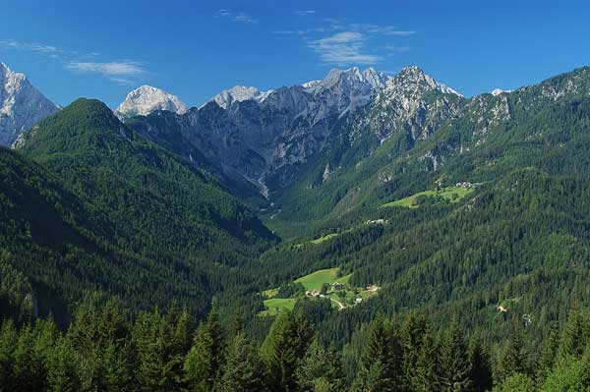
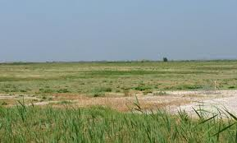
RELIEF
Relief ali oblikovanost površja nam pove, kje so nižine, kje strmine, hribi, ravnine…

Slide 5
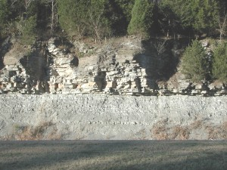
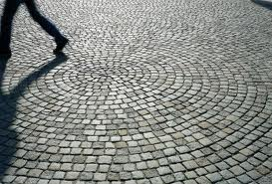
KAMNINE
Tla so zgrajena iz kamnin, ki so lahko zelo različne. Uporabljamo jih pri gradnji in za tlakovanje poti.

Slide 6
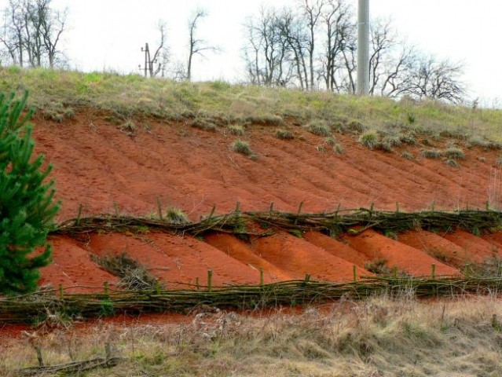
PRST
Prst prekriva kamnine. Debelina prsti je odvisna tudi od tega, kako strmo je površje.
Od kakovosti prsti so odvisne rastline.

Slide 7
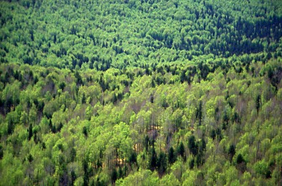
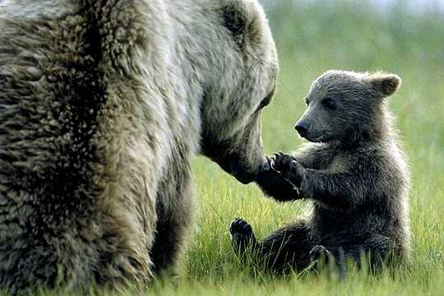
RASTLINSTVO IN ŽIVALSTVO
Rastlinstvo predstavljajo gozdovi, travniki…
Živali imajo v pokrajini svoj življenjski prostor.

Slide 8
DOMAČA POKRAJINA_2.
POKRAJINA je del Zemljinega površja.
DOMAČA POKRAJINA je pokrajina v okolici tvojega doma. Sem ne spada samo tvoj dom, šola, trgovine, knjižnica, zdravstveni dom… Domačo pokrajino sestavljajo tudi naravni pojavi, ki so zgoraj opisani: vode (jezera, reke, bajerji…), rastline, živali, oblikovanost površja (relief), podnebje, kamnine in prst.
Viri:
Družba in jaz 1, Založba Modrijan
Družba in jaz 2, Založba Modrijan
Od mravlje do Sonca 1, založba Modrijan
Slikovno gradivo:
http://zlataleta.com/kulturna-spletanja-brezplacne-delavnice-za-invalide
http://www.park-skocjanske-jame.si/Burger/ParkSkocjanskeJame.html
http://www.slovenia.info/?uzivajmo_zg_savinjska=0&lng=1
http://sl.wikipedia.org/wiki/Sedimentne_kamnine
http://www.mojalbum.com/planina/geografija/rdeca-prst-pri-slovenski-vasi-in-preprecevanje-erozije/7029559
http://www.firbec.com/medved-z-roznika/
http://www.musketirji.si/razglednice/2006.html

Slide 9
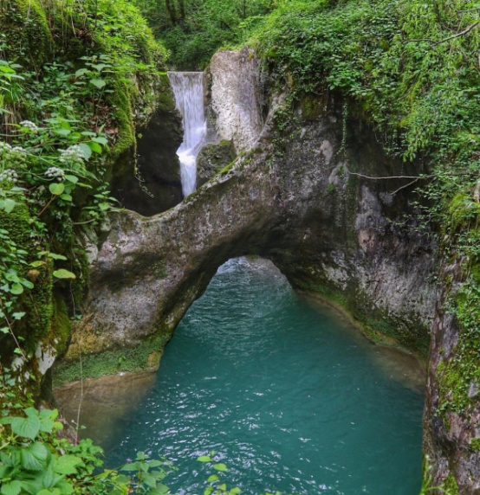
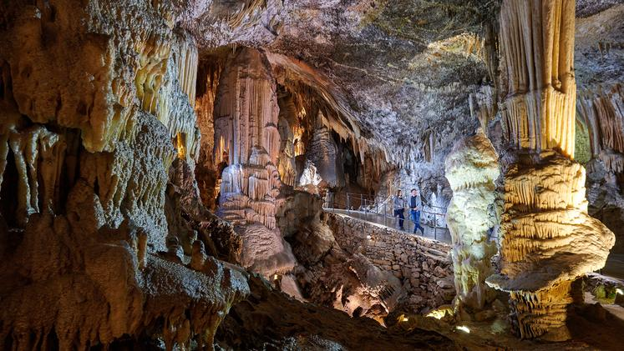
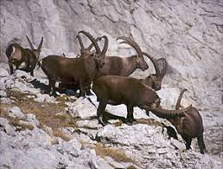
NARAVNA DEDIŠČINA
Naravna dediščina je vse, kar je ustvarila narava npr. kraške jame, morska obala, živali in rastline, ki jih najdemo samo v Sloveniji, naravni mostovi in druge naravne lepote Slovenije.

Slide 10
Zapis v zvezek MOJA DOMAČA POKRAJINA
Domača pokrajina je pokrajina v okolici našega doma. (bivanje, šolanje, zdravstvena oskrba, treningi…) Sestavljajo jo naravni pojavi in pojavi, povezani s človekom (ceste, hiše…)
Naravni pojavi so:
PODNEBJE
RELIEF
PRST
KAMNINE
VODE
RASTLINSTVO
ŽIVALSTVO
NARAVNA DEDIŠČINA so posebni in redki pojavi v naravi. (kraške jame, obale, naravni mostovi, rastline, živali…)
KULTURNA DEDIŠČINA so predmeti, ki jih je ustvaril človek. (stavbe, predmeti, gradovi, cerkve, kipi…)

Slide 11
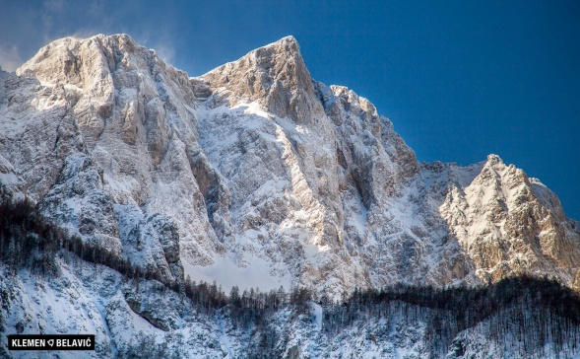
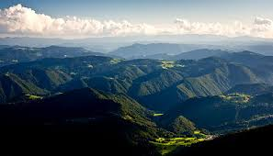
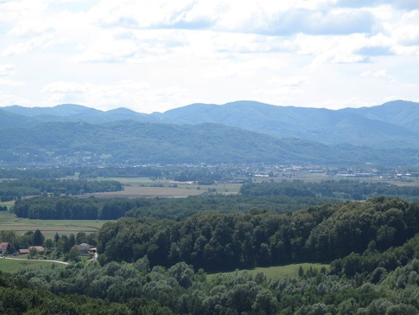
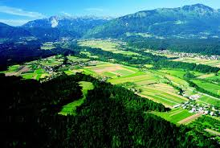
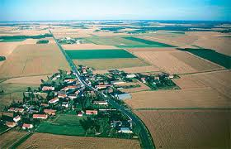
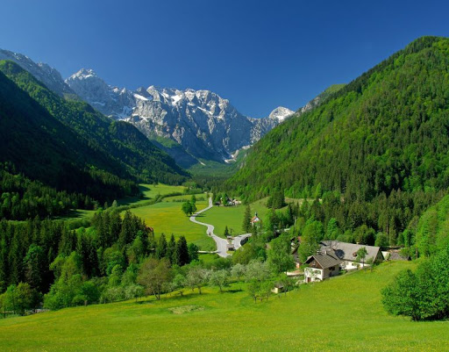
RAZLIČNE OBLIKE POVRŠJA
Kaj je relief? Relief je izoblikovanost površja. Poznamo različne oblike površja. Razlikujejo se po nadmorski višini in oblikovanosti.
gorovje
hribovje
gričevje
kotlina
nižina
dolina

Slide 12
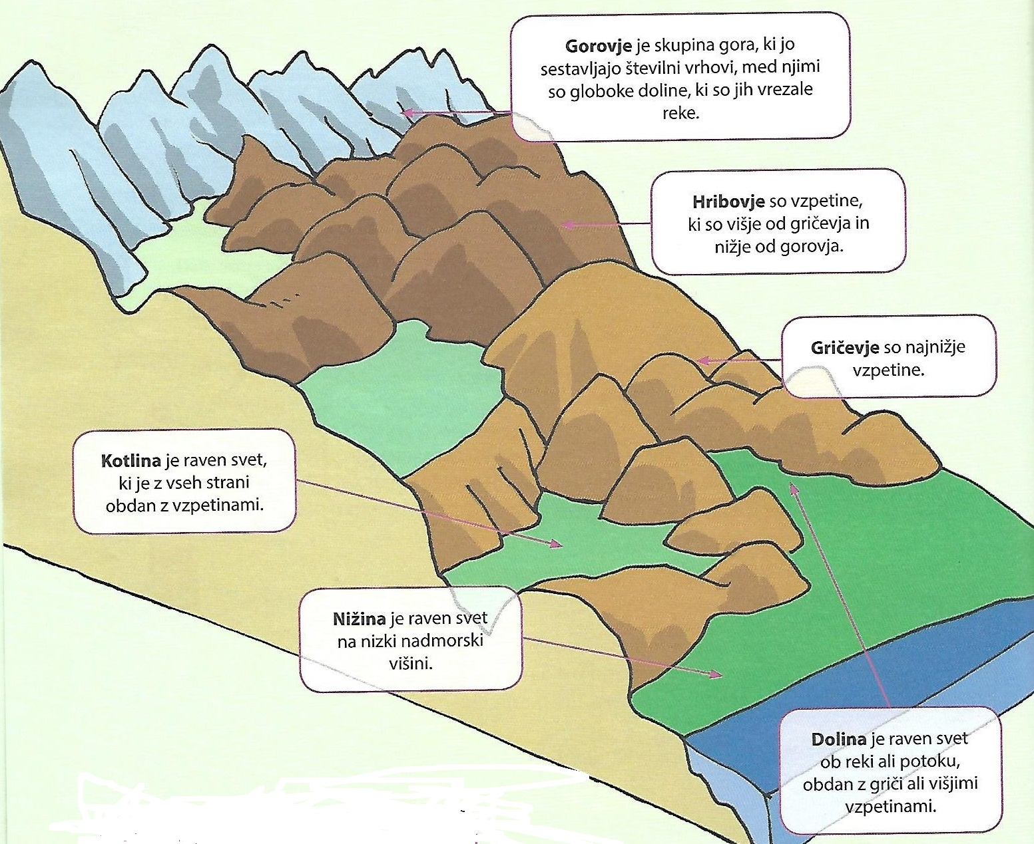

Slide 13
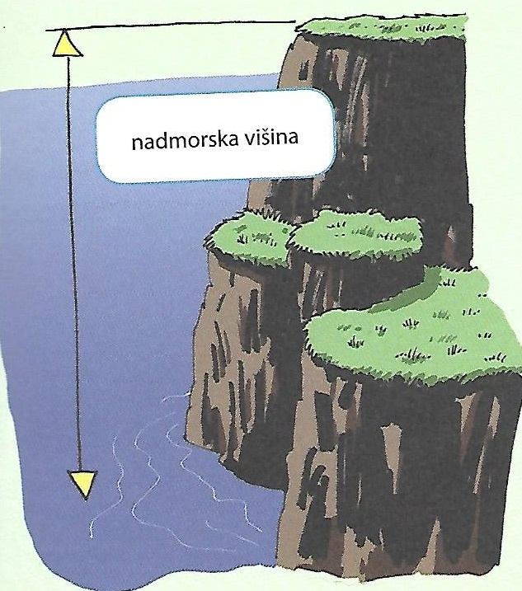
Kaj je nadmorska višina? Nadmorska višina je navpična oddaljenost neke točke na Zemljinem površju od gladine morja (glej puščico).

Slide 14
Tvoje delo: Preberi še v učbeniku st. 54, 55. 2. Napiši v zvezek naslov RAZLIČNE OBLIKE POVRŠJA in prepiši Moram vedeti. Dodatno delo: Opiši relief v domači pokrajini (v zvezek). Odgovori ustno na vprašanja na strani 55 v učbeniku Viri: Družba4, Radovednih5 Slike na spletu http://www.solcavska-panoramska-cesta.si/si/tocke-obiska/logarska-dolina http://www.o-4os.ce.edus.si/gradiva/geo/geomorfologija/pojem.html https://www.slo-foto.net/galerija_slika-138138.html http://slovoni.blogspot.com/2011/08/ljubljanska-kotlina.html https://eucbeniki.sio.si/geo9/2655/index1.html

Slide 15
DOMAČA POKRAJINA
Viri:
Družba in jaz 1, Založba Modrijan
Družba in jaz 2, Založba Modrijan
Od mravlje do Sonca 1, založba Modrijan
Slikovno gradivo:
http://zlataleta.com/kulturna-spletanja-brezplacne-delavnice-za-invalide
http://www.park-skocjanske-jame.si/Burger/ParkSkocjanskeJame.html
http://www.slovenia.info/?uzivajmo_zg_savinjska=0&lng=1
http://sl.wikipedia.org/wiki/Sedimentne_kamnine
http://www.mojalbum.com/planina/geografija/rdeca-prst-pri-slovenski-vasi-in-preprecevanje-erozije/7029559
http://www.firbec.com/medved-z-roznika/
http://www.musketirji.si/razglednice/2006.html

